Slide 1
Wie überzeuge ich andere von meiner Idee
Impuls-WS, 12.11.2022
Ronald Höhner, Inkuvator

Slide 2
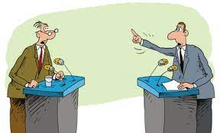
Wieso braucht es einen WS dafür?
Weil wir gegen Glaubenssätze, Erfahrungen, Vorurteile und die Tagesform anarbeiten …
Weil das Gehirn ein Meister darin ist, Dissonanzen zwischen Kopf und Bauch zu Gunsten des Bauches zu lösen …
Weil nicht ICH die Person überzeuge, sondern die PERSON sich überzeugt
Das gilt für eine Debatte genauso, wie für ein Gespräch mit der Amtsleitung, der Bürgermeister_in oder Gemeindevertretungen …

Slide 3
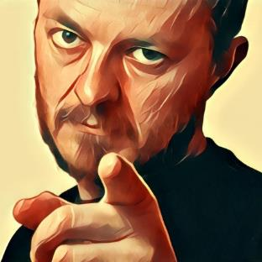
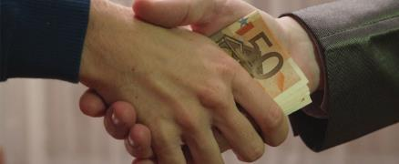
… und weil Alltags-Strategien nicht funktionieren!
Druck Machen
Locken
Lernen
Bleibt die Kunst, das Gegenüber mit anderen Mitteln dazu zu bringen, etwas zu tun, was das Gegenüber ansonsten nicht tun würde!

Slide 4
Wie Überzeugen Trotzdem gehen kann …
Voranalyse
Vorher gedanklich herumgehen auf die andere Seite, um sich in die Sichtweise von B zu vertiefen und daraus Argumente zu entwickeln, in denen sich B wieder findet.
Ich arbeite für mein Gegenüber und führe es zu meinem Ziel!
Noch besser! Den Ball rüberspielen
Das Gegenüber entdeckt ein eigenes Interesse an ihrer Sache!
Mein Gegenüber kommt auf eigenem Weg zu meinem Ziel!
Lernen

Slide 5
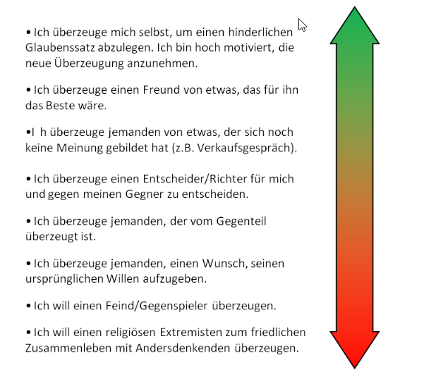
Schwierigkeitsgrad
Lerne!
Die VERWALTUNG von einer Idee zu überzeugen ist an sich so mittelschwierig … nicht mehr, aber auch nicht weniger!
Es macht es umso leichter, wenn für die Person das Thema neu ist, ich sie gut kenne oder diese mein Anliegen teilt.
Es macht es umso schwieriger, wenn die Person Vorurteile gegen mein Thema hat, prinzipiell nicht unterstützen will oder mich als Person ablehnt.
Entsprechend muss ich meine Strategie wählen.
www.rach-team-kommunikation.de

Slide 6
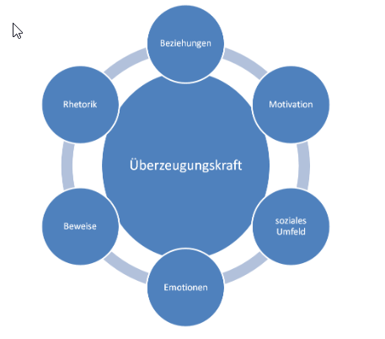
Die wichtigsten Erfolgsfaktoren
Lerne!
Rhetorisches Geschick ist nur ein kleiner Teil des Erfolgs … die Wissenschaft sagt ca. 10 %
sie haben eine Wahl zu entscheiden, an welchen Faktoren sie als Person besonders drehen wollen und für ihr Thema auch drehen sollten
Es gibt nicht den einen Weg zum Erfolg! Es gibt jedoch einen, der erfolgversprechender zur Situation passt!
www.rach-team-kommunikation.de

Slide 7
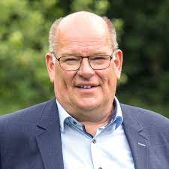
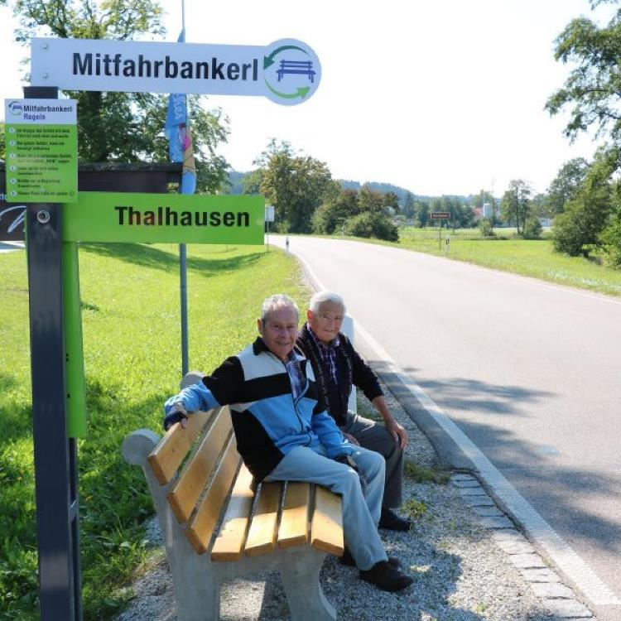
Mein Beispiel
Dieter Schubert
59 Jahre
Schwiegersohn arbeitet bei den Verkehrsbetrieben
Mit dem Thema Mobilität zum Bürgermeister gewählt
Mutter (81) lebt im Dor
Passionierter Jäger
Ziel: Mobilität v.a. für Senior_innen in die Kreisstadt
Wer sitzt, will mitgenommen werden &
zu bestimmten Zeiten fahren verbindlich Nachbar_innen!
Es gibt eine Initiativkreis für Ansprechbarkeit, Sauberkeit und Werbung.
Einmal im Jahr ein „Fest“ für Austausch, Kritik und Weiterentwicklung
Förderung durch das Mobi2030 Programm.
Gemeinde kümmert sich um Versicherung, stellt den Platz zur Verfügung incl. Tempo 30 Schild.

Slide 8
Die wichtigsten Erfolgsfaktoren
„Wie es in den Wald reinschallt … so schallt es auch wieder raus!“
Wähle die Beziehung, die du anbieten willst!
dogmatsich
feindselig
andersdenkend
neutral entscheidend
unwissend
aufgeschlossen
unterstützend

Slide 9
Die wichtigsten Erfolgsfaktoren
„Der oder Die Andere will mit innerer Überzeugung JA-sagen!“
Bediene deren vordringliche Motivation!
… nach Nähe & Zugehörigkeit
… nach Einfluss & Bedeutsamkeit
… nach Stabilität & kalkulierbarem Risiko
… nach Neugier & Abenteuer
… nach Authentizität & positivem Selbstbild
… nach Sinnstiftung & Beitragen
…

Slide 10
Die wichtigsten Erfolgsfaktoren
„Selbstbild geteilt durch Fremdbild – die Formel für unseren Charismaquotienten. “
Hole das relevante Umfeld mit in den Raum!
… erzählen sie von gelungenen Beispielen anderswo
… berichten sie davon, wer alles schon begeistert ist
… beziehen sie die Sicht von relevanten Wählergruppen ein
Mit dosierter Vorsicht!
… „Das wäre sicher auch im Sinne ihres Amtsvorgängers!“
… „Das würde XY sicher mächtig ärgern!“
… „Wie würden das ihre Kinder entscheiden?“

Slide 11
Die wichtigsten Erfolgsfaktoren
„Ein Bild sagt mehr als tausend Worte!“
Nutze die Kraft von Gefühlen … male Bilder und mache Geräusche!
… bringen sie was zum Anfassen mit / ein erstes Zwischenprodukt
… wählen sie eine bildhafte Sprache
… machen sie Visionen auf
… arbeiten sie mit einem Spannungsbogen
… erlauben sie sich selbst Begeisterung und Leidenschaft

Slide 12
Die wichtigsten Erfolgsfaktoren
„Beteuern ist gut, Beweisen ist besser! “
Habe bei Bedarf unwiderrufliche Beweise dabei!
… wo klappt das bereits?
… eine passende Statistik wirkt Wunder
… Kalkulationen und Rechnungen
… eine Umfrage unter der Zielgruppe oder den Beteiligten
… Zitate beeindruckender Personen oder Institutionen
… Zeitungsartikel / Fachbeiträge / Studien
Auch wichtig!
… plausible Unterscheidung zu bekannten Mißerfolgen

Slide 13
Die wichtigsten Erfolgsfaktoren
„Alles was du sagst, sollte wahr sein. Aber nicht alles, was wahr ist, solltest du auch sagen.“
Sprich aus der Perspektive der Person gegenüber!
… wer fragt führt, wer zuhört überzeugt
… wählen sie jene Argumente aus, die für die andere Seite am stichhaltigsten sind
… erzählen sie eine Geschichte mit Anfang und Ende
… fangen sie erwartbare Gegenargumente ein, stehen sie zu Schwächen ihres Konzetes
… wiegen sie negative Konsequenzen mit rosa Aussichten auf

Slide 14
3 Tips für die Hosentasche

Slide 15
1. Ein Modell für den Kopf
Held sein
Sparen
Mein Anliegen
A 1
B 1 … 5
Essen gehen
Spuren hinterlassen
Windpark
Weniger Streß
Kontrolle behalten
Mache ein attraktives Angebot statt einen Antrag zu stellen!
Verknüpfe dafür dein Anliegen mit einem erstrangigen Interesse des oder der Gegenüber
Suche das B 1
Schienenersatzverkehr
A 100
B 100
Mein Anliegen
Zahnarzt
Dachrinne reinigen
Das Interesse von A
Das Interesse von B

Slide 16
2. Ein paar wunderbare Fragen
Was gefällt ihnen an unserem Konzept am ehesten? … genau das vertiefen!
Welche Schwierigkeiten sehen sie für das Anliegen? … genau die aus dem Weg räumen!
Was glauben sie, würde XY zu dem Thema sagen? … Autorität in die Waagschale werfen
Mal angenommen, das Geld wäre da, wie würden sie dann entscheiden? … Vorwände zur Seite
Was müsste noch im Konzept dazu, damit sie zustimmen können? … zum Beteiligten machen
Wenn es auch nicht perfekt ist, einen Versuch ist es wert, oder? … zum Experiment einladen
Wer könnte noch ein Interesse an der Umsetzung haben? … weitere Ressourcen erschließen
Wie schätzen sie die Situation in 5 Jahren ein? … Dramatik nutzen!

Slide 17
3. Eine unverselle Story-anleitung
Eine gut unterfütterte Ausgangslage
Eine plausible Begründung für das WIESO GERADE JETZT?
Eine knackige Vision / Zielsetzung / Ergebniserwartung
WAS muss passieren? … Tragweite / Umfang
WIE genau tun wir das? … Strategie / Zeitplanung / Art & Weise
WER übernimmt Verantwortung? Wozu sollen SIE Ja-sagen?

Slide 18
Fingerübung

Slide 19
In Murmelgruppen
Gleiches Projekt
Unterschiedliche Person, die es zu Überzeugen gilt
Nutzen sie die 6 Story-Bausteine
Was ist das B¹ ?

